Slide 1
Изометрические преобразования в пространстве и их свойства
Загурский Марк, Майстру Анастасия, Бодюл Михаил
11 -А

Slide 2
Изометрические преобразования - это преобразования, которые сохраняют расстояние между любыми двумя точками в пространстве. Более формально, изометрическое преобразование f: E → F между двумя евклидовыми пространствами E и F обладает свойством:
d(f(x), f(y)) = d(x, y)
где d(x, y) обозначает расстояние между точками x и y. Это означает, что изометрическое преобразование сохраняет все расстояния в пространстве, и, следовательно, сохраняет геометрические свойства объектов, такие как длины сторон, углы и площади.
Изометрические преобразования являются одним из важных понятий в геометрии и имеют широкое применение в различных областях, включая компьютерную графику, инженерию, физику и теорию групп.

Slide 3
Вот несколько примеров изометрических преобразований в пространстве:
Параллельный перенос: Это преобразование, при котором все точки объекта сдвигаются в одном направлении на одинаковое расстояние. Например, если взять треугольник и параллельно перенести его влево или вправо, то форма и размеры треугольника останутся неизменными.
Вращение: Это преобразование, при котором все точки объекта вращаются вокруг определенной оси. Угол поворота может быть любым, и объект сохранит свою форму и размеры. Например, вращение квадрата вокруг одной из его сторон не изменит его форму.
Отражение: Это преобразование, при котором все точки объекта отражаются относительно некоторой плоскости. Расстояние между точками сохраняется, но объект меняет свое положение. Например, зеркальное отражение прямоугольника относительно вертикальной оси изменит его положение, но форма и размеры останутся неизменными.
Симметрия: Это преобразование, при котором объект сохраняет свою форму и размеры, но переходит в противоположное положение относительно некоторой точки, оси или плоскости. Например, симметрия относительно центра оставит объект неизменным, но перенесет его в противоположное направление.
Это лишь некоторые примеры изометрических преобразований в пространстве. Все эти преобразования сохраняют расстояние и позволяют сохранить геометрические свойства объектов при их перемещении или изменении положения.

Slide 4
Евклидово пространства - это математические объекты, которые позволяют нам изучать и описывать геометрические свойства и взаимодействие точек, векторов и других объектов. Они названы в честь греческого математика Евклида, который в своей работе "Начала" описал основные принципы геометрии.
В евклидовом пространстве можно измерять расстояние между точками и углы между векторами. Оно обладает следующими свойствами:
Расстояние: В евклидовом пространстве можно определить расстояние между двумя точками. Например, в двумерном пространстве (плоскости) расстояние между двумя точками (x1, y1) и (x2, y2) вычисляется по формуле: √((x2 - x1)^2 + (y2 - y1)^2). Это обобщается на высшие размерности пространства.
Векторы: В евклидовом пространстве можно работать с векторами, которые представляют собой направленные отрезки, имеющие длину и направление. Векторы могут складываться и умножаться на число. Векторы могут быть использованы для представления перемещения, например, сдвига объекта на определенное расстояние и в определенном направлении.
Углы: В евклидовом пространстве можно измерять углы между векторами. Угол между двумя векторами вычисляется с использованием скалярного произведения (dot product) векторов.
Евклидовы пространства являются основой для изучения геометрии и алгебры. Они имеют широкое применение в различных областях, включая физику, инженерию, компьютерную графику и многое другое

Slide 5
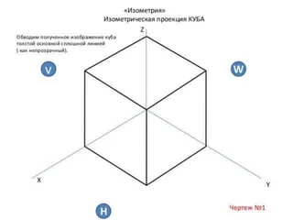
"Изометрические преобразования в пространстве и их свойства":
Свойство 1 - Сохранение расстояния
Описание свойства сохранения расстояния:
Свойство сохранения расстояния является одним из основных свойств изометрических преобразований в трехмерном пространстве. Изометрическое преобразование — это такое преобразование, которое сохраняет расстояние между любыми двумя точками. С другими словами, если у нас есть две точки A и B в трехмерном пространстве, и мы применим изометрическое преобразование к этому пространству, то расстояние между точками A и B после преобразования будет таким же, как до преобразования.
Это означает, что изометрическое преобразование не изменяет масштабы объектов или их формы. Оно только изменяет их положение и ориентацию в пространстве. Например, если у нас есть куб, и мы применяем изометрическое преобразование к этому кубу, то его стороны и углы останутся такими же, а только его положение и ориентация могут измениться.
Свойство сохранения расстояния делает изометрические преобразования полезными для ряда приложений, включая компьютерную графику, архитектуру, механику и другие области, где необходимо сохранять форму и размеры объектов при их перемещении или вращении.

Slide 6
Рассмотрим пример с прямоугольником ABCD.
Изначально, пусть стороны прямоугольника равны AB = 4 и BC = 3.
Если мы применим изометрическое преобразование к этому прямоугольнику, например, сдвинем его вправо на 2 единицы и вверх на 1 единицу, то после преобразования расстояния между точками останутся неизменными.
В этом примере, AB = A'B' = 4 и BC = B'C' = 3, поскольку изометрическое преобразование сохраняет расстояния.
Таким образом, свойство сохранения расстояния в изометрических преобразованиях подтверждает, что после преобразования все расстояния между точками остаются неизменными. Это свойство применимо не только к прямоугольникам, но и к любым другим геометрическим фигурам в трехмерном пространстве.
Например, если у нас есть сфера радиусом r, и мы применяем изометрическое преобразование к этой сфере, то радиус сферы и все расстояния между точками на сфере сохранятся, а только положение и ориентация сферы могут измениться.
Это свойство также применимо к более сложным объектам, таким как трехмерные модели объектов, здания, ландшафты и т. д. При применении изометрических преобразований к этим объектам их форма, размеры и пропорции остаются неизменными, а только их положение и ориентация могут измениться.
Свойство сохранения расстояния делает изометрические преобразования полезными во многих областях, включая компьютерную графику, игровую разработку, архитектуру, инженерное моделирование и многие другие, где точность и сохранение формы объектов являются важными требованиями.

Slide 7
Объяснение и примеры сохранения расстояния при повороте:
Параллельный перенос - это преобразование, при котором каждая точка в пространстве сдвигается на фиксированный вектор без изменения направления. Это означает, что расстояние между любыми двумя точками сохраняется.
Пример: Представьте себе плоскость с некоторыми точками, например, точками A, B и C. Если мы выполним параллельный перенос, сдвигая все точки вправо на одинаковое расстояние, то расстояния между этими точками останутся неизменными. Таким образом, расстояние между точкой A и точкой B до и после параллельного переноса будет одинаковым.
При повороте точки или фигуры в пространстве сохраняется расстояние от поворачиваемой точки до фиксированной точки, которая является центром вращения.
Пример: Рассмотрим точку A в двумерном пространстве и проведем прямую линию от точки A до фиксированной точки O (центра вращения). Если мы повернем точку A относительно O на определенный угол, то расстояние между точкой A и центром O останется неизменным. То есть, даже после поворота, расстояние между этими точками сохранится.
Это свойство сохранения расстояния при повороте можно наблюдать на примере часовой стрелки. Когда минутная стрелка вращается вокруг центра часового циферблата, расстояние от конца стрелки до центра остается постоянным.
Эти примеры иллюстрируют, что при параллельном переносе и повороте в пространстве расстояние между точками сохраняется, что делает эти преобразования изометрическими.

Slide 8
"Изометрические преобразования в пространстве и их свойства":
a) Свойство сохранения формы в изометрических преобразованиях означает, что при выполнении изометрического преобразования все длины, углы и формы фигуры сохраняются. Иными словами, если у нас есть некоторая геометрическая фигура в пространстве, и мы применяем изометрическое преобразование к этой фигуре, то после преобразования она будет иметь точно такие же размеры, углы и форму, как и до преобразования.
b) Примеры иллюстраций иллюстрируют свойство сохранения формы в различных изометрических преобразованиях. Вот несколько примеров:
Поворот: Рассмотрим прямоугольник ABCD. Если мы повернем его на определенный угол вокруг некоторой точки O, то после поворота все его стороны и углы останутся неизменными. Форма прямоугольника сохраняется, только его ориентация может измениться.
[Визуальная иллюстрация прямоугольника ABCD до и после поворота]
Перенос: Предположим, у нас есть треугольник ABC. Если мы сдвинем его вдоль осей координат на определенное расстояние, все его стороны и углы сохранятся. Таким образом, форма треугольника сохраняется после переноса.
[Визуальная иллюстрация треугольника ABC до и после переноса]
Отражение: Пусть у нас есть квадрат PQRS. Если мы отразим его относительно некоторой прямой MN, то все его стороны и углы останутся неизменными. Таким образом, форма квадрата сохраняется после отражения.
[Визуальная иллюстрация квадрата PQRS до и после отражения]
Это лишь некоторые примеры изометрических преобразований и их свойства сохранения формы. Все изометрические преобразования, такие как повороты, переносы, отражения и симметрии, сохраняют форму фигуры и являются основными инструментами в изучении геометрии и пространственного моделирования.

Slide 9
"Изометрические преобразования в пространстве и их свойства":
1.Свойство 3 - Сохранение размера
A) Объяснение свойства сохранения размера:
Изометрические преобразования в пространстве относятся к тем преобразованиям, которые сохраняют расстояния между точками. Одним из основных свойств изометрических преобразований является сохранение размера. Это означает, что длины, углы и площади фигур, подвергающихся изометрическому преобразованию, остаются неизменными.
При изометрических преобразованиях расстояние между любыми двумя точками на фигуре остается таким же, как и в исходной фигуре. Это означает, что если у нас есть фигура, такая как треугольник или прямоугольник, и мы применим изометрическое преобразование к этой фигуре, то все стороны этой фигуры сохранят свои длины, а углы сохранят свои значения.
B) Примеры и визуальные иллюстрации:
Пример 1: Рассмотрим прямоугольник ABCD. Если мы применим изометрическое преобразование к этому прямоугольнику, например, поворот или параллельный перенос, то длины его сторон и значения углов останутся неизменными. В результате мы получим новый прямоугольник A'B'C'D', который будет иметь те же самые размеры и форму, что и исходный прямоугольник.
Пример 2: Рассмотрим треугольник ABC. Если мы применим изометрическое преобразование к этому треугольнику, например, отражение относительно прямой или поворот, то длины его сторон и значения углов также останутся неизменными. В результате мы получим новый треугольник A'B'C', который будет иметь те же самые размеры и форму, что и исходный треугольник.

Slide 10
2. Примеры сохранения размера:
A) Иллюстрации параллельного переноса с сохранением размера:
Параллельный перенос - это изометрическое преобразование, при котором каждая точка на плоскости смещается вдоль параллельной прямой на определенное расстояние и в определенном направлении. При этом сохраняются размеры фигуры.
Пример: Рассмотрим прямоугольник ABCD и применим параллельный перенос вправо на некоторое расстояние. Результатом будет новый прямоугольник A'B'C'D', который будет иметь такие же длины сторон и значения углов, как и исходный прямоугольник.
B) Объяснение и примеры сохранения размера при отражении относительно плоскости:
Отражение относительно плоскости также является изометрическим преобразованием, которое сохраняет размеры фигуры. При отражении каждая точка отображается симметрично относительно плоскости.
Пример: Рассмотрим треугольник ABC и применим отражение относительно горизонтальной плоскости. Результатом будет новый треугольник A'B'C', который будет иметь такие же длины сторон и значения углов, как и исходный треугольник.
Таким образом, параллельный перенос и отражение относительно плоскости являются примерами изометрических преобразований, которые сохраняют размеры фигуры.

Slide 11
"Изометрические преобразования в пространстве и их свойства":
1.Свойство 4 - Сохранение углов:
A) Описание свойства сохранения углов:
Свойство сохранения углов относится к изометрическим преобразованиям в трехмерном пространстве. Изометрические преобразования являются такими преобразованиями, которые сохраняют расстояния между точками и форму объектов. В рамках этого свойства, когда применяется изометрическое преобразование к геометрической фигуре, все углы внутри этой фигуры сохраняют свои величины. То есть, если две прямые линии пересекаются под определенным углом до преобразования, то они будут пересекаться под тем же углом после преобразования.
B) Примеры и визуальные иллюстрации:
Для лучшего понимания свойства сохранения углов, рассмотрим несколько примеров и визуальных иллюстраций.
Пример 1: Поворот вокруг оси
Представим себе прямоугольник на плоскости. Если мы повернем этот прямоугольник вокруг одной из его сторон на определенный угол, все углы внутри прямоугольника останутся теми же.
Пример 2: Параллельный перенос
Предположим, у нас есть прямоугольник на плоскости. Если мы сдвинем этот прямоугольник параллельно одной из его сторон, все углы внутри прямоугольника останутся неизменными.

Slide 12
"Изометрические преобразования в пространстве и их свойства":
A) Подведение итогов и повторение основных понятий:
В заключении рассмотрим основные понятия, связанные с изометрическими преобразованиями в пространстве. Изометрическое преобразование - это преобразование, которое сохраняет расстояния между точками в пространстве. Оно может быть представлено с помощью матрицы, вектора смещения и/или поворота, а также комбинации этих операций. Изометрические преобразования являются фундаментальным инструментом в геометрии и имеют множество важных свойств.
B) Значение изометрических преобразований в пространстве:
Изометрические преобразования имеют значительное значение в различных областях, включая геометрию, физику, компьютерную графику, робототехнику и другие. Они позволяют сохранять геометрическую структуру объектов и пространственные отношения между ними. Это особенно полезно при работе с трехмерными моделями и визуализацией объектов. Изометрические преобразования также используются в разработке компьютерных игр, создании анимации, в медицинской томографии и многих других приложениях.

Slide 13
"Изометрические преобразования в пространстве и их свойства":
Свойство 5 - Композиция изометрий:
Заключение:
A) Объяснение свойства композиции изометрических преобразований:
Композиция изометрий означает последовательное применение двух или более изометрических преобразований к геометрической фигуре. При композиции изометрий результатом будет новая изометрия, которая эквивалентна выполнению всех преобразований по отдельности. То есть, если у нас есть изометрии A и B, и мы применяем сначала A, а затем B к исходной фигуре, результат будет эквивалентен применению одного другого изометрического преобразования C. Математически это можно записать как A ∘ B = C, где "∘" обозначает операцию композиции.
B) Примеры и объяснение, как применять композицию:
Пример 1: Комбинация параллельного переноса и поворота
Допустим, у нас есть треугольник ABC на плоскости, и мы хотим применить к нему композицию изометрий: параллельный перенос на вектор v и поворот на угол θ относительно точки O. Сначала мы выполняем параллельный перенос, сдвигая каждую точку треугольника на вектор v. Затем мы применяем поворот к новому положению треугольника. Результатом будет треугольник A'B'C'. Это эквивалентно выполнению одного другого изометрического преобразования.
Пример 2: Комбинация отражения относительно плоскости и поворота вокруг оси
Предположим, у нас есть куб в трехмерном пространстве. Мы хотим применить композицию изометрий: отражение относительно плоскости P и поворот вокруг оси O на угол φ. Сначала мы выполняем отражение, отражая каждую точку куба относительно плоскости P. Затем мы применяем поворот к новому положению куба. Результатом будет новый куб. Это также можно рассматривать как выполнение одного другого изометрического преобразования.

Slide 14
C) Практическое применение в различных областях:
Геометрия: Изометрические преобразования широко используются для изучения и анализа геометрических фигур, включая симметрию, подобие и вращения. Они помогают в определении свойств фигур и решении геометрических задач.
Физика: В физике изометрические преобразования применяются для описания движения и пространственной симметрии объектов. Они играют важную роль в теории относительности и квантовой механике.
Компьютерная графика: Изометрические преобразования используются для создания трехмерных моделей и визуализации объектов. Они позволяют изменять положение, масштаб и ориентацию объектов в виртуальном пространстве.
Робототехника: В робототехнике изометрические преобразования применяются для управления и планирования движения роботов. Они позволяют определять траектории движения и перемещения роботов в трехмерном пространстве с сохранением их формы и размеров. Это особенно важно при выполнении сложных задач, таких как манипуляции с объектами или навигация в окружающей среде.
Медицина: В медицинской области изометрические преобразования применяются в медицинской визуализации и томографии. Они позволяют точно отобразить анатомические структуры пациента и проводить точные измерения для диагностики и планирования медицинских процедур.
Архитектура и дизайн: В архитектуре и дизайне изометрические преобразования используются для создания трехмерных моделей зданий, интерьеров и объектов. Они помогают визуализировать и представить концепции и проекты в пространстве с сохранением пропорций и форм.
Кристаллография: В кристаллографии изометрические преобразования применяются для описания и анализа структуры кристаллических материалов. Они помогают определить симметрию кристаллов и свойства материалов на основе их структуры.
В целом, изометрические преобразования имеют широкое практическое применение в различных областях. Они обеспечивают сохранение геометрических свойств и пространственных отношений, что делает их незаменимым инструментом при работе с трехмерными объектами и анализе пространственных данных.

Slide 15

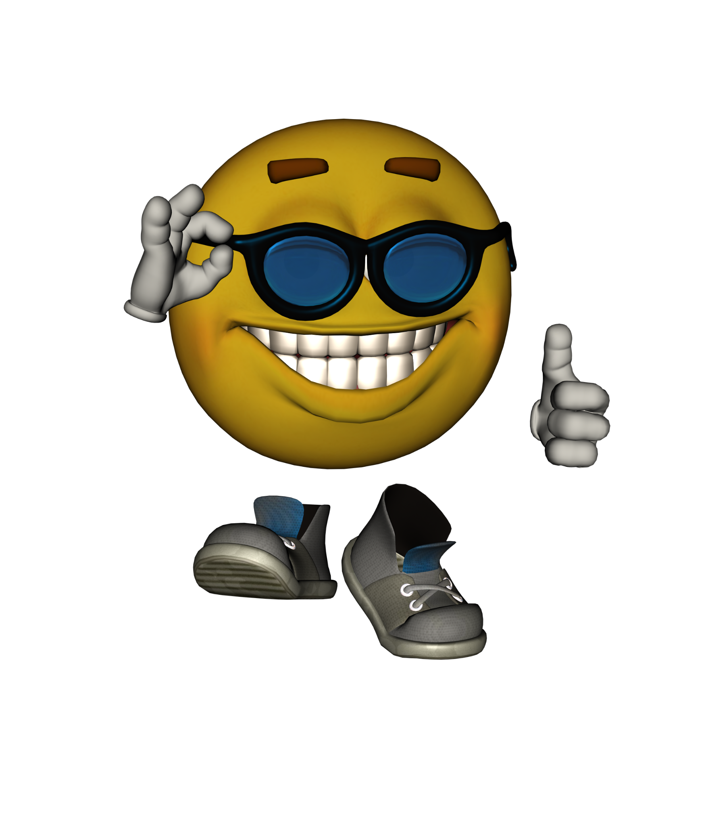
Поставьте 10 пожалуйста
Всем спасибо за внимание!

